Slide 1
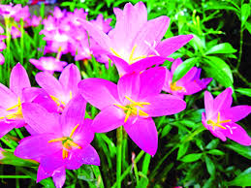
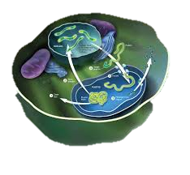
সবাইকে শুভেচ্ছা

Slide 2
পরিচিতি
দ্বিব্যেন্দ্রনাথ সাহা
সহকারি শিক্ষক
বিষহরা উচ্চ বিদ্যালয়
মোহনপুর-রাজশাহী।
০১৭১১-৪১৩৩৪৫
বিষয়ঃ বিজ্ঞান
শ্রেণিঃ 8ম
সময়ঃ ৫০ মিনিট ।
তারিখঃ ০০/০০/১৯খ্রিঃ

Slide 3
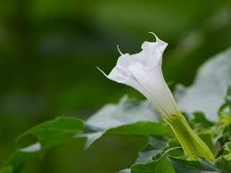
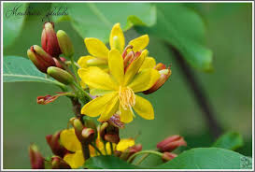
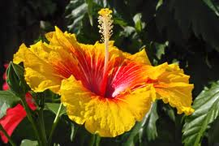
নিচের ভিডিওটি লক্ষ্য কর
নিচের চিত্রগুলি লক্ষ্য কর

Slide 4
আজকের পাঠ
একটি আদর্শ ফুল

Slide 5
এই পাঠ শেষে শিক্ষার্থীরা...
একটি আদর্শ ফুলের কয়টি অংশ তা বলতে পারবে;
একটি আদর্শ ফুলের বিভিন্ন অংশ সনাক্ত করতে পারবে;
ফুলের বিভিন্ন অংশের কাজ ব্যাখ্যা করতে পারবে।

Slide 6
চিত্রটি লক্ষ্য কর
পাপড়ি
পুংকেশর
গর্ভকেশর
বৃতি
পুষ্পাক্ষ
একটি আদর্শ ফুলের বিভিন্ন অংশ

Slide 7
একক কাজ
সময়ঃ ০৩ মিনিট
একটি আদর্শ ফুলের কয়টি অংশ তা লেখ?

Slide 8
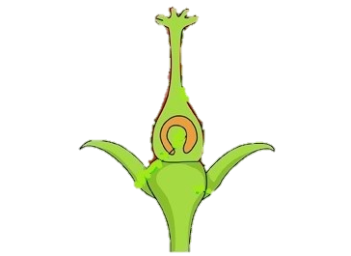
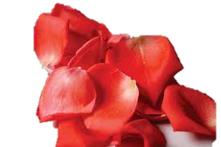
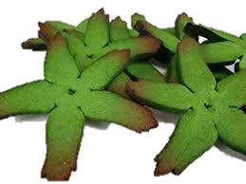
ফুলের বিভিন্ন অংশ
পুংকেশর
গর্ভকেশর
পাপড়ি
বৃতি
পুষ্পাক্ষ

Slide 9
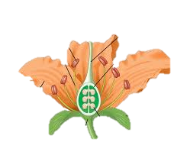
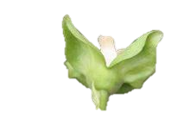
একটি আদর্শ ফুলের বিভিন্ন অংশ
পুংকেশর
গর্ভকেশর
পাপড়ি
বৃতি
পুষ্পাক্ষ

Slide 10
জোড়ায় কাজ
সময়ঃ ০৭ মিনিট
একটি আদর্শ ফুলের বিভিন্ন অংশের নাম লিখ।

Slide 11
এসো এবার একটি ভিডিও দেখি
ভিডিও টি দেখতে নিচের লিংকে ক্লিক কর
https://www.youtube.com/watch?v=hz5efSc5va0&t=22s

Slide 12
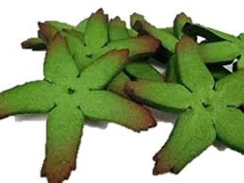
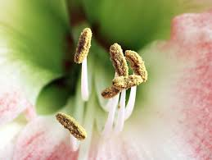
ফুলের বিভিন্ন অংশের কাজ
এটি ফুলের তৃতীয় স্তবক। এই স্তবকের প্রতিটি অংশকে পুংকেশর বলে। পরাগধানীর মধ্যে পরাগরেণু উৎপন্ন হয়। পরাগরেণু থেকে পুং জননকোষ উৎপন্ন হয়। এরা সরাসরি জনন কাজে অংশগ্রহণ করে।
এটি ফুলের চতুর্থ স্তবক। এই স্তবক এক বা একাধিক গর্ভপত্র নিয়ে গঠিত। একটি গর্ভপত্রে তিনটি অংশ থাকে, যথা- গর্ভাশয়, গর্ভদন্ড ও গর্ভমুন্ড। গর্ভাশয়ের ভিতরে থাকে ডিম্বক। এরা সরাসরি জনন কাজে অংশগ্রহণ করে।
ফুলের সর্ব বাহিরের স্তবককে বৃতি বলে। এরা সাধারণত সবুজ রঙের হয়। কুঁড়ি অবস্থায় রোদ বৃষ্টি ও পোকা-মাকড় থেকে রক্ষা করে ।
এটি বাইরের দিক থেকে দ্বিতীয় স্তবক। এরা বিভিন্ন রঙের হয়। রঙিন হওয়ায় পোকা-মাকড় ও পশুপাখি আকর্ষণ করে এবং পরাগায়ন নিশ্চিত করে।
গর্ভকেশর
পুংকেশর
বৃতি
দলমন্ডল

Slide 13
দলগত কাজ
সময়ঃ ১০ মিনিট
ফুলের বিভিন্ন অংশের কাজগুলো লিখ।

Slide 14
মূল্যায়ন
১। একটি আদর্শ ফুলের কয়টি অংশ?
সঠিক উত্তর
(ক) ৫টি
১। (ক) ৫টি
(ক) ৫টি
(খ) ৪টি
(গ) ৩টি
(ঘ) ২টি
২। (খ) পরাগধানী
২। পুংকেশরের থলের মত অংশকে বলে-
(ক) পরাগনালি
(খ) পরাগধানী
(খ) পরাগধানী
(গ) পরাগবাহিকা
(ঘ) পুংদন্ড

Slide 15
3। সরাসরি জনন কাজে অংশগ্রহণ করে-
সঠিক উত্তর
(i) ডিম্বাণু
৩। (ঘ) i, ii ও iii
(ii) গর্ভমুন্ড
(iii) শুক্রাণু
নিচের কোনটি সঠিক?
(ঘ) i, ii ও iii
(ক) i ও ii
(খ) i ও iii
(গ) ii ও iii
(ঘ) i, ii ও iii

Slide 16
বাড়ির কাজ
উদ্ভিদের বংশ বৃদ্ধিতে ফুলের ভূমিকা কী তা লিখে আনবে।

Slide 17
ধন্যবাদ সবাইকে
ধন্যবাদ সবাইকে

